Slide 1
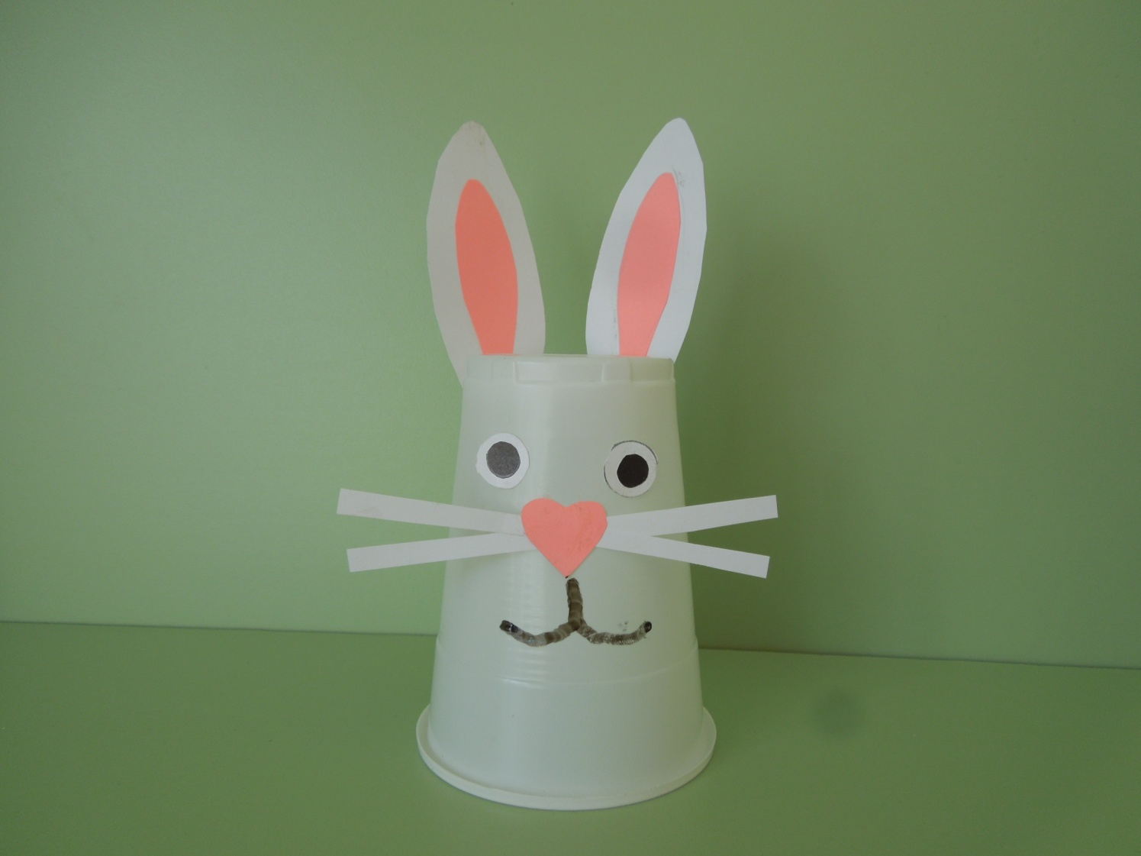
МАСТЕР-КЛАСС для детей младшей группы ПАСХАЛЬНЫЙ КРОЛИК
Воспитатели 12 группы

Slide 2
Добрый день, уважаемые родители и дети!
19 апреля мы будем праздновать Пасху.
Обычно на Пасху мы печем куличи,
красим яйца и делаем пасхальные поделки.
Делать пасхального кролика не наша традиция, но многим нравится в качестве пасхального сувенира дарить и получать этого зайчика.
Поэтому мы, пока сидим дома, предлагаем вам
сделать пасхального кролика своими руками.
Ваши воспитатели

Slide 3
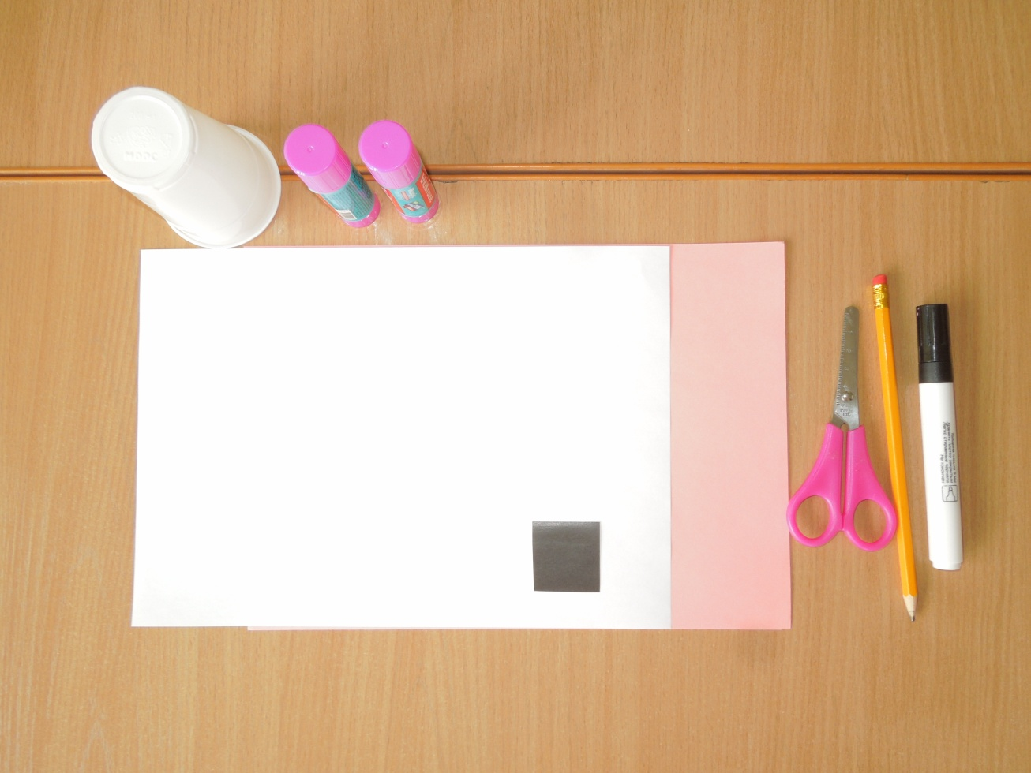
Чтобы сделать такого очаровательного пасхального кролика, нам потребуется:
Белый пластиковый стакан( не прозрачный),
Бумага белого, розового и чёрного цветов,
Карандаш, чёрный фламастер, ножницы, клей.

Slide 4
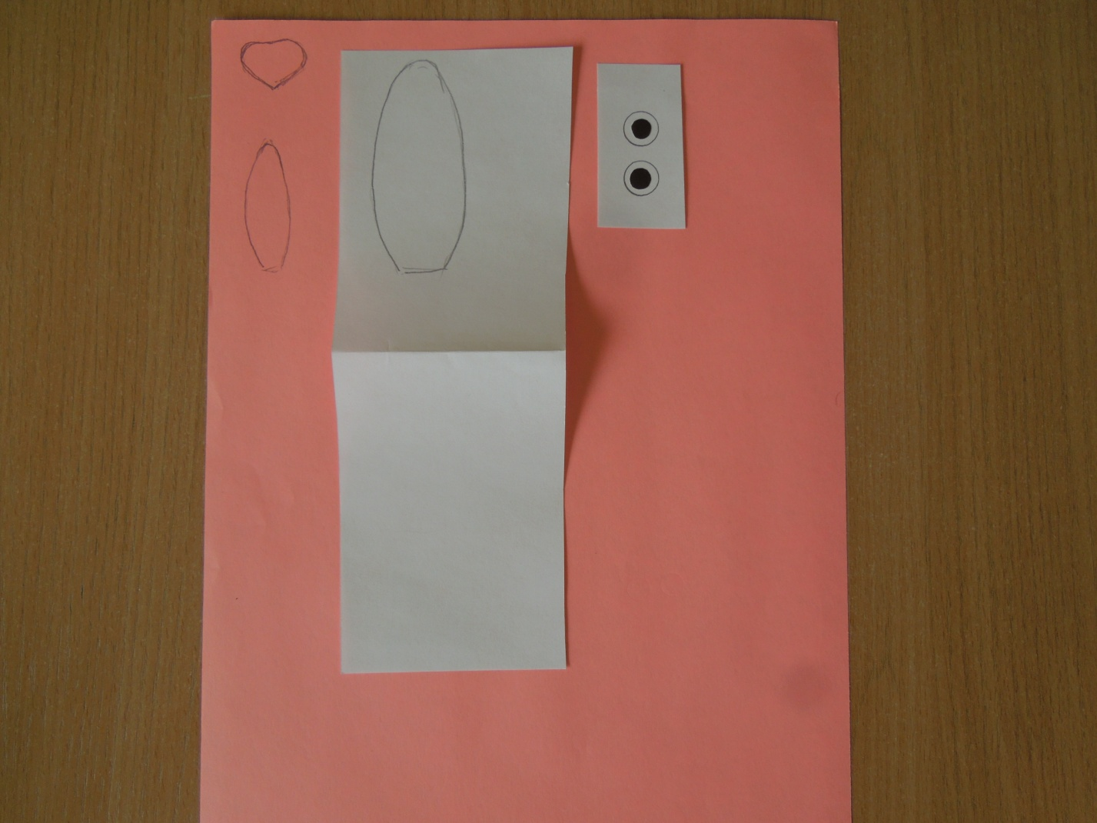
Рисуем ушки, глазки, носик.

Slide 5
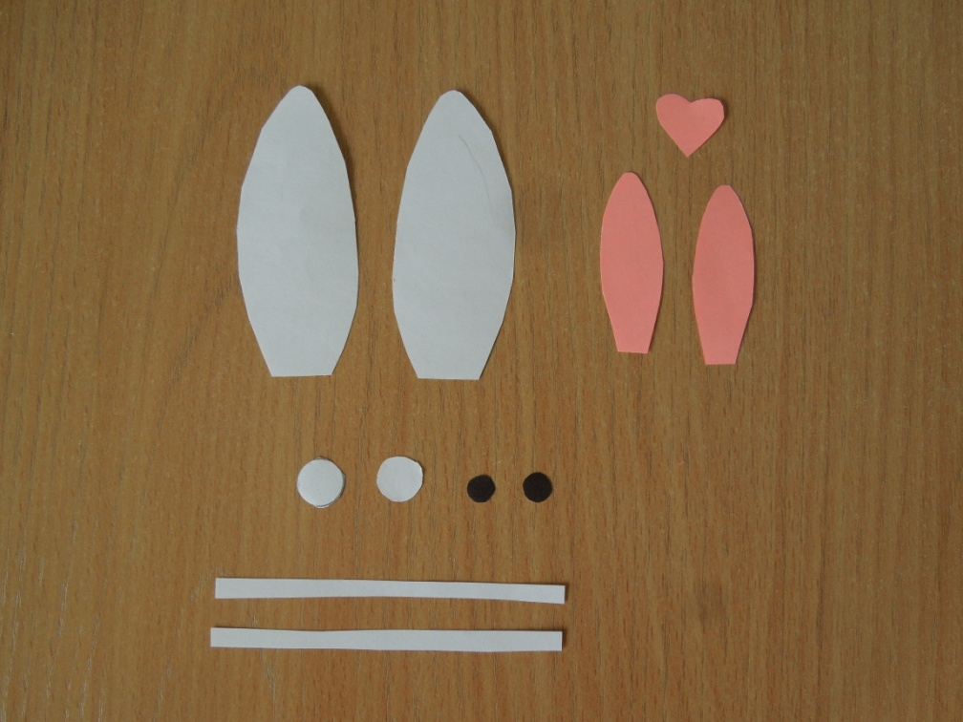
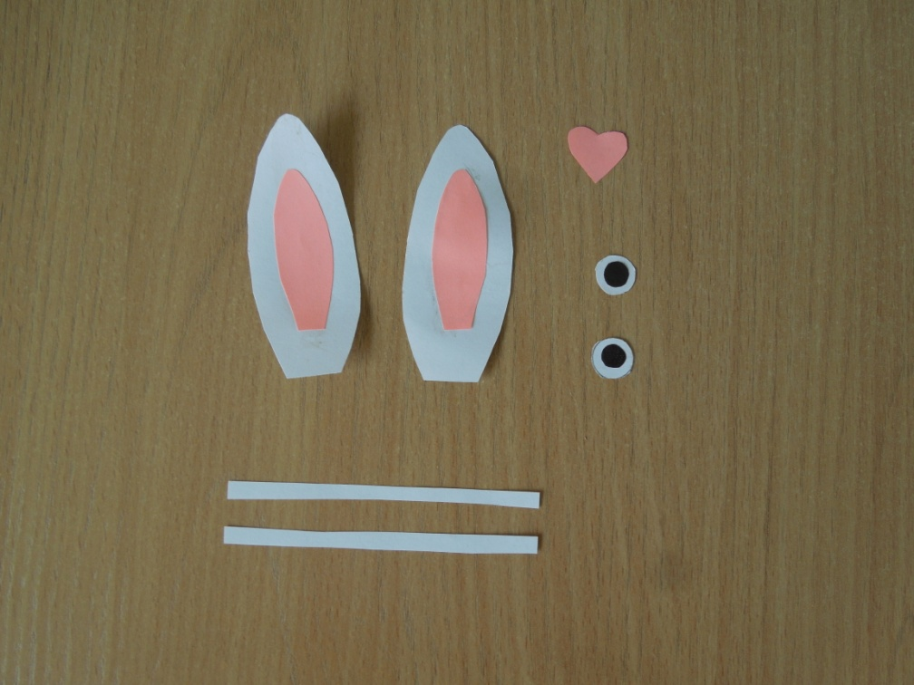
Просим родителей помочь вырезать
все детали( не забываем про усики) ,
склеиваем ушки и глазки.

Slide 6
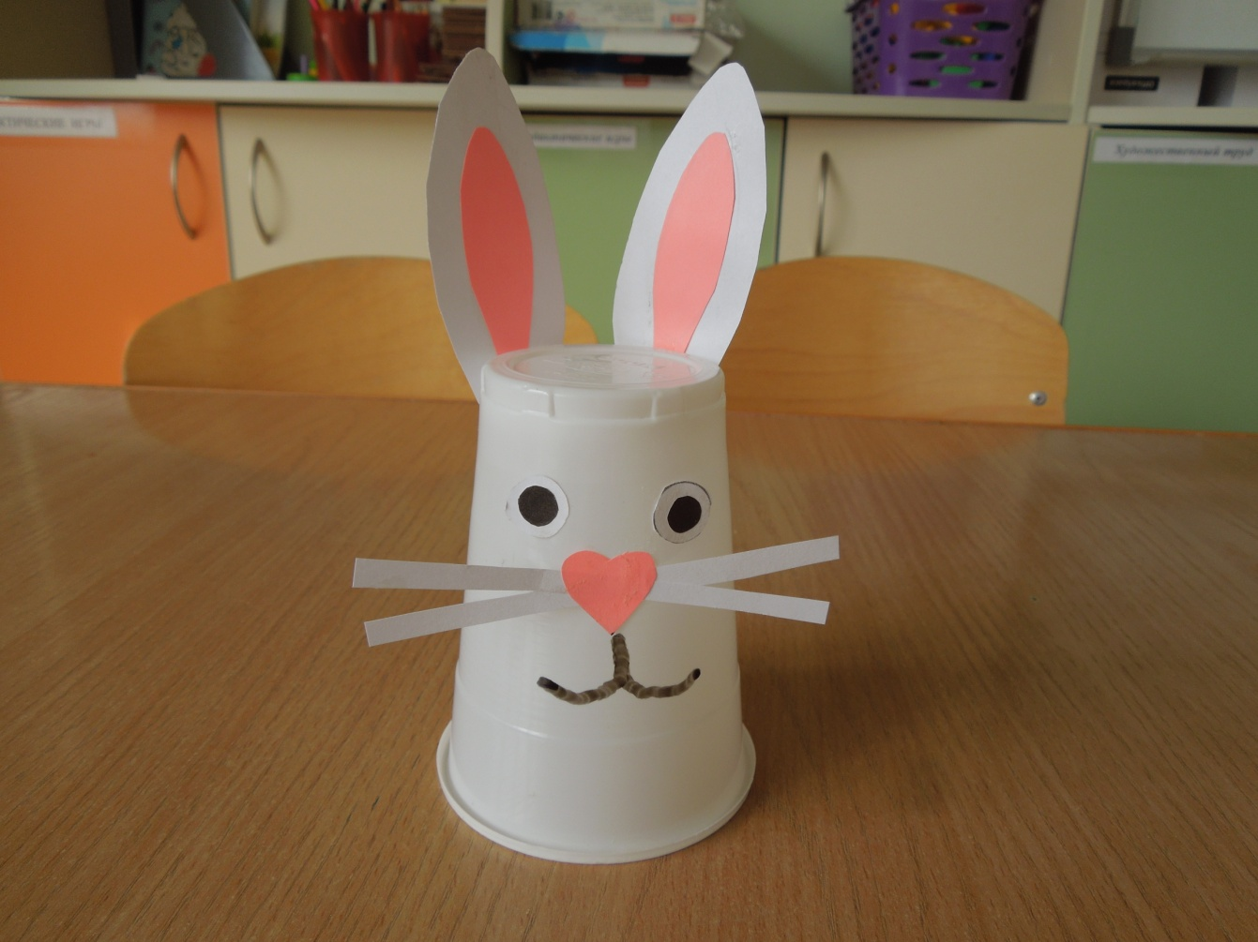
Приклеиваем к стаканчику все детали
(ушки, усики, носик, глазки),
рисуем ротик и любуемся на кролика!
ЖЕЛАЕМ ТВОРЧЕСКИХ УСПЕХОВ!

